Slide 1

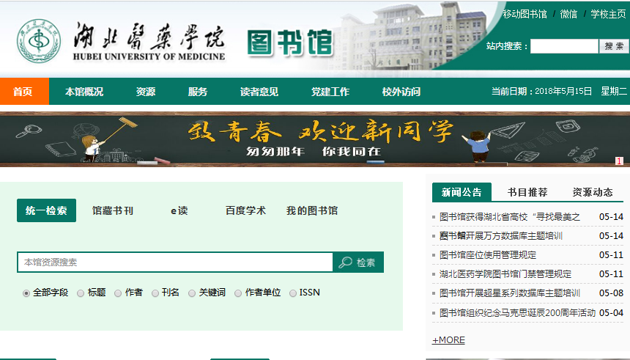
10:02
图书馆数字资源利用简介
图书馆 参考咨询部
电话：0719-8886059

Slide 2










“君欲善其事，
必先利其器。”
【古希腊】 柏拉图

Slide 3
主要内容
一
统一检索平台
二
中文资源
三
外文资源
四
多媒体资源
五
文献传递

Slide 4
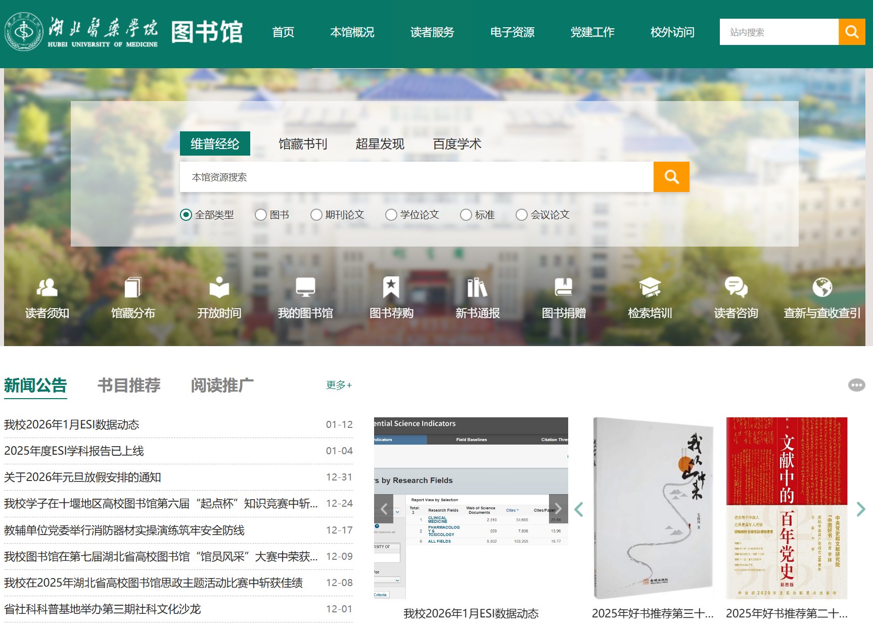
图书馆网址：https://lib.hbmu.edu.cn/
校内访问数字资源入口
校外访问数字资源入口
统一检索入口

Slide 5
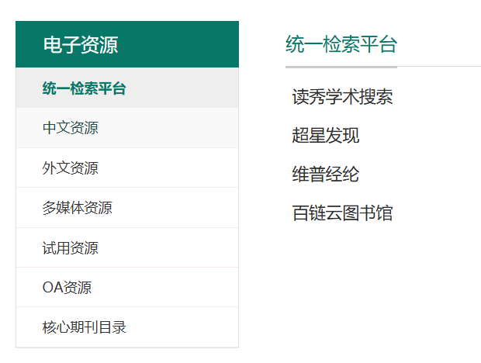
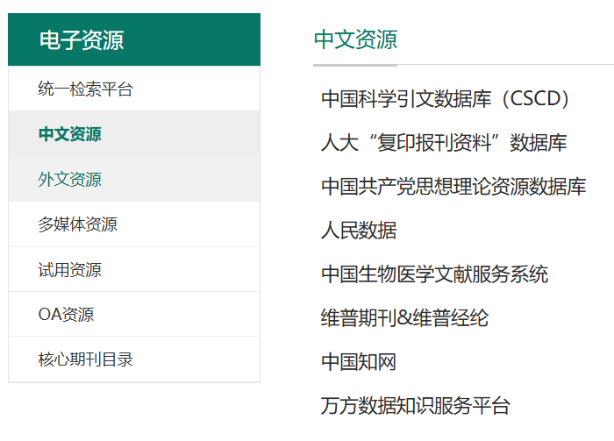
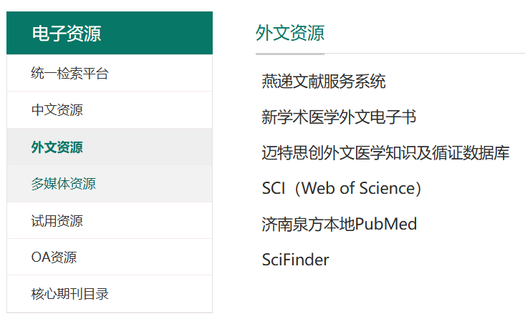
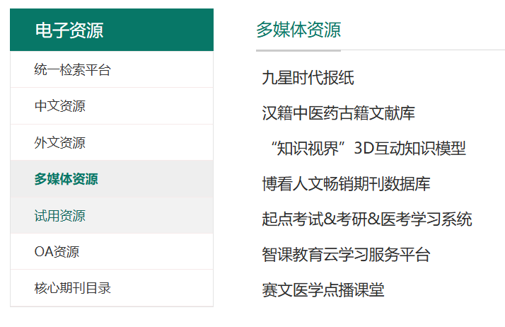
校内访问

Slide 6
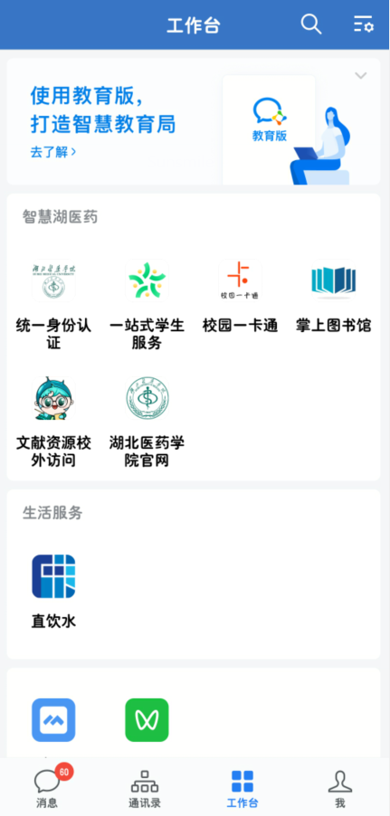
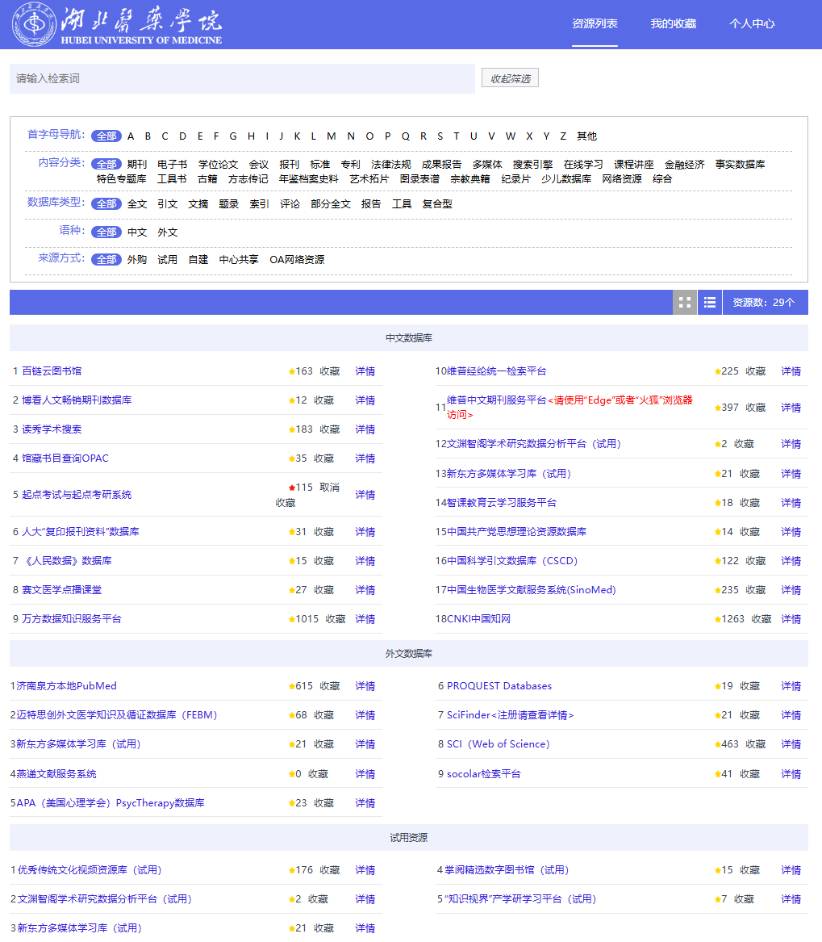
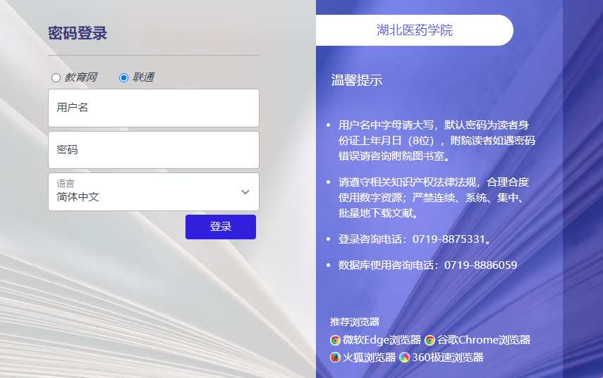
校外访问
学号
生日8位

Slide 7
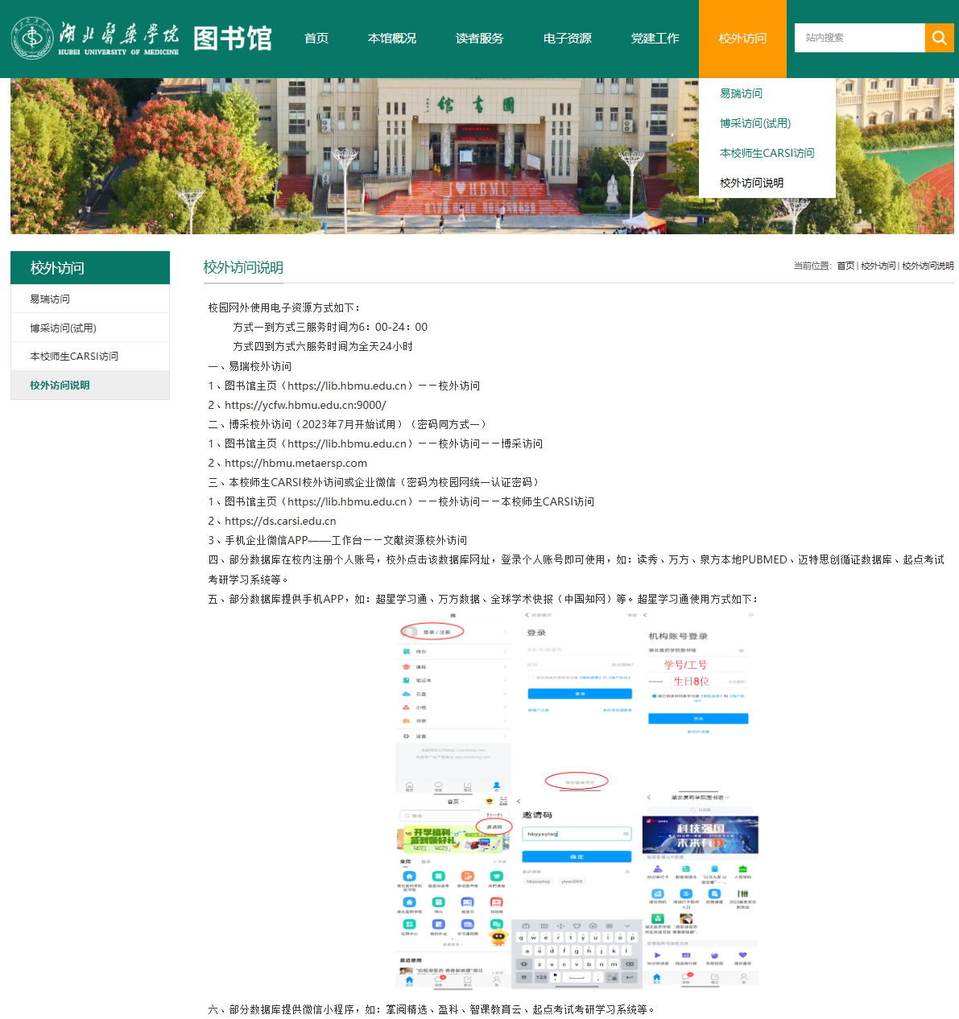
https://lib.hbmu.edu.cn/xwfwsm/list.htm

Slide 8

第一部分 统一检索平台
维普经纶
读秀学术搜索（超星发现）
百链云图书馆

Slide 9
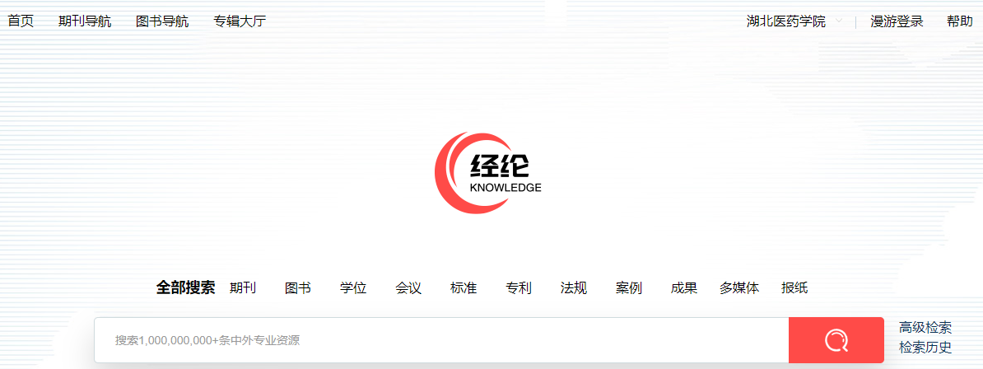
维普经纶
是维普期刊库的升级版平台，可实现图书馆已购电子资源、图书馆纸本馆藏资源、开放获取资源的一站式检索下载与未购电子文献资源的文献传递，帮助用户更高效获取文献，避免用户在各种数据库之间四处检索。
资源囊括图书、期刊、学位论文、专利、多媒体、科技报告等十余种文献类型，全面覆盖SCI/SSCI/EI/北核/CSCD/CSSCI 等国内外主要核心收录。

Slide 10
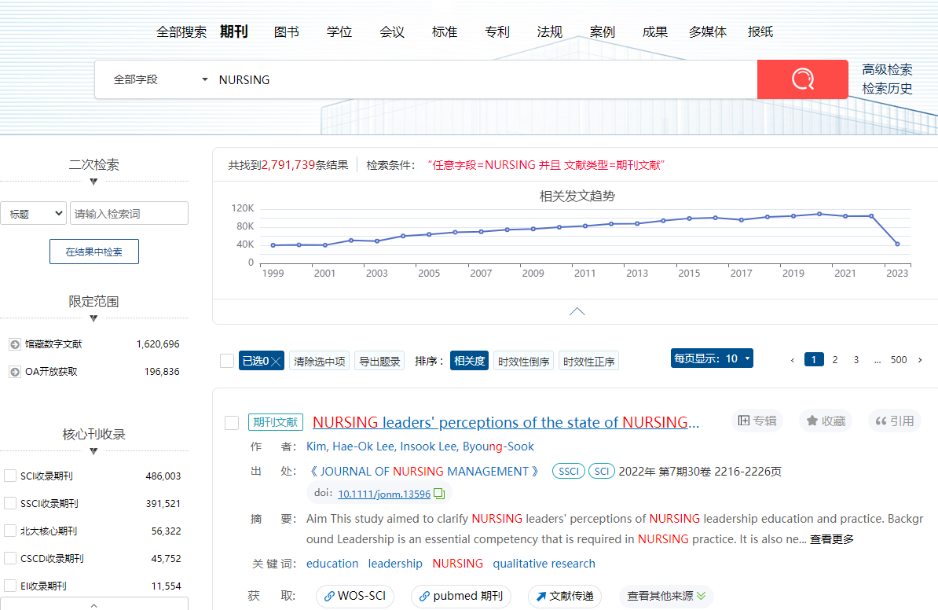

Slide 11
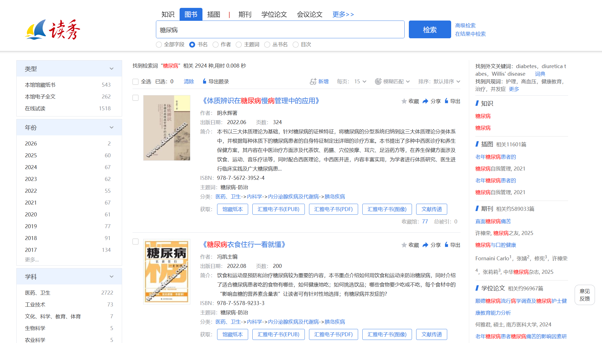
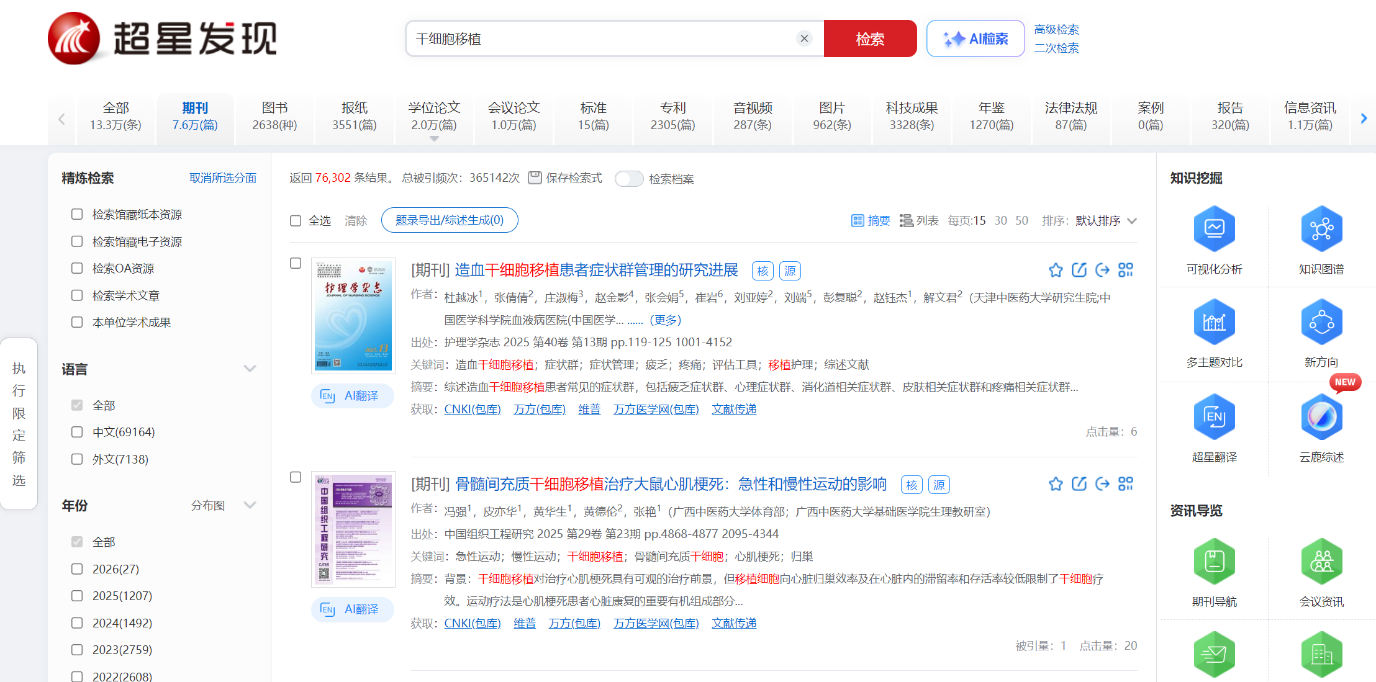
读秀学术搜索
读秀（百链）和超星发现分别是北京超星公司开发的第一代平台和第二代平台，二者检索方式几乎一样。主要提供各个学科的图书、期刊论文、学位论文、会议论文等文献的一站式检索下载与传递，高效获取文献。可校内注册个人账号，校外使用。

Slide 12
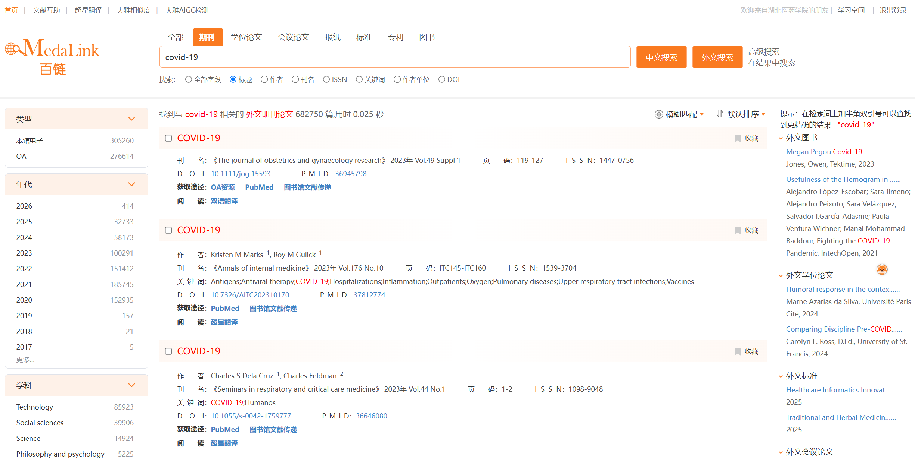
百链

Slide 13
第二部分 中文资源
中国生物医学文献数据库（CBM）
万方数据知识服务平台
中国知网
维普期刊资源整合服务平台
中国科学引文数据（CSCD）

Slide 14
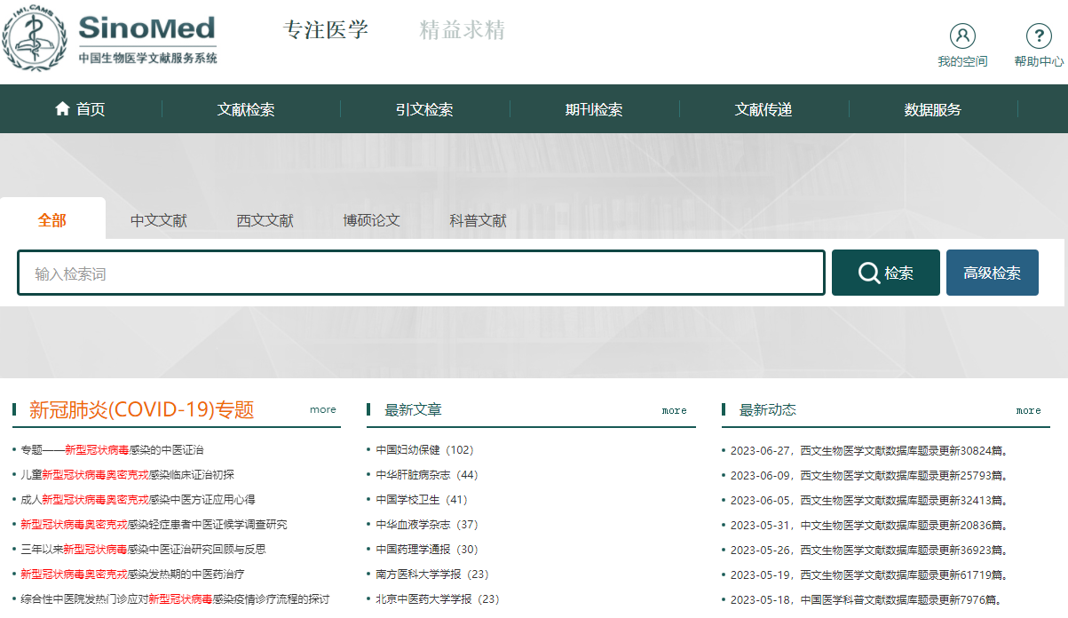
中国生物医学文献数据库（CBM）
由中国医学科学院医学信息研究所/图书馆开发研制，收录1978年至今2900余种国内出版的生物医学学术期刊 ，以及汇编、会议论文的文献题录，涵盖预防医学、基础医学、临床医学、药学等生物医学的各个领域。

Slide 15
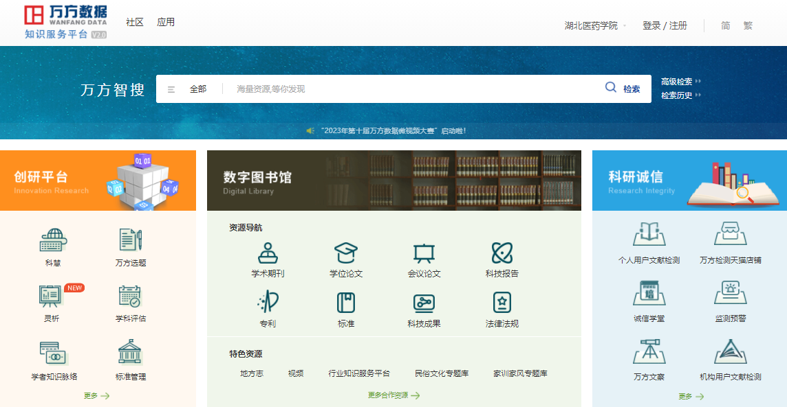
万方数据知识服务平台
万方数据资源涉及自然科学和社会科学各个专业领域。包括：学术期刊、博硕士学位论文、会议论文、专利、标准、科技成果等。我校已购学术期刊、博硕士学位论文两个子库，提供全文的下载，其它可检索题录信息。
提供免费论文查重。由图书馆参考咨询部代为查重。

Slide 16
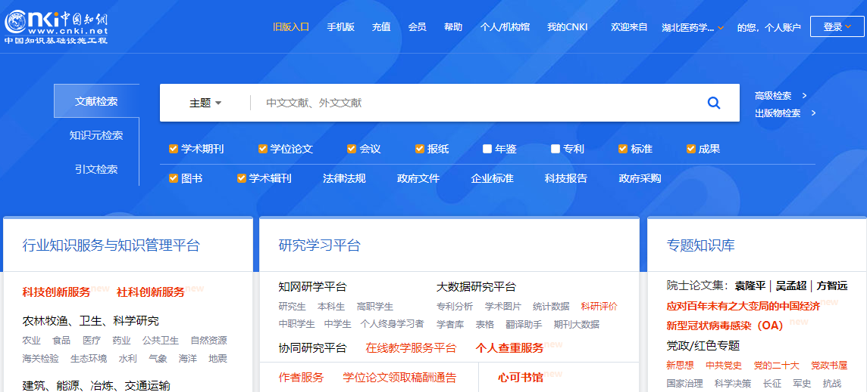
中国知网
收录文献类型包括：学术期刊、博硕士学位论文、会议论文、专利、工具书等中文资源，及Elsevier、Springer Nature、Taylor & Francis等外文资源。我校已购《中国学术期刊网络出版总库》的医药卫生科技、哲学与人文科学、社会科学I、社会科学II四个专辑的期刊论文可下载全文，其它可检索题录信息。

Slide 17
第三部分 外文资源
Science Citation Index Expanded (SCI-E)
SciFinder
迈特思创外文医学知识服务库
泉方本地PubMed
新学术医学外文电子书

Slide 18
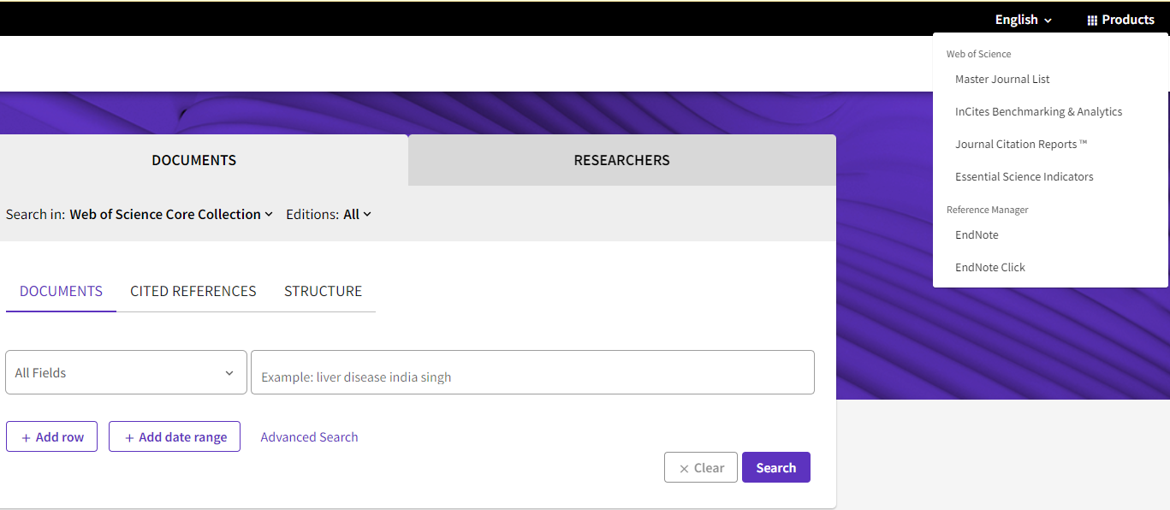
SCI-E
Web of Science 核心合集数据库是获取全球学术信息的重要数据库，内容涵盖自然科学、社会科学、艺术与人文等领域的学术期刊、书籍和会议录，以及完整的引文网络。主要包括SCI-E、SSCI、A&HCI、CPCI-S、BKCI等。
我校购买SCI-E 2007年至今的文献。

Slide 19
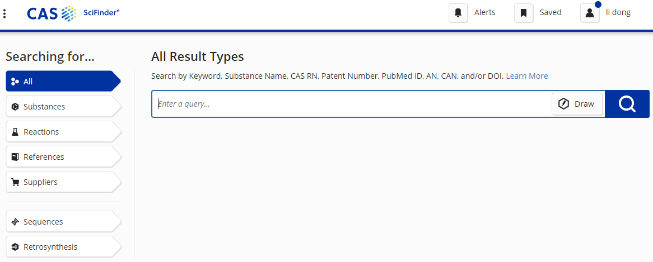
SciFinder
由美国化学文摘社（Chemical Abstracts Service, CAS）出品，提供全球全面、可靠的化学及相关学科研究信息和分析工具。涵盖化学及相关领域如化学、生物、医药、工程、材料、物理等多学科、跨学科的科技信息，文献类型包括：期刊、专利、会议论文、学位论文、图书、技术报告、评论和网络资源等。
使用之前须先注册账号。

Slide 20
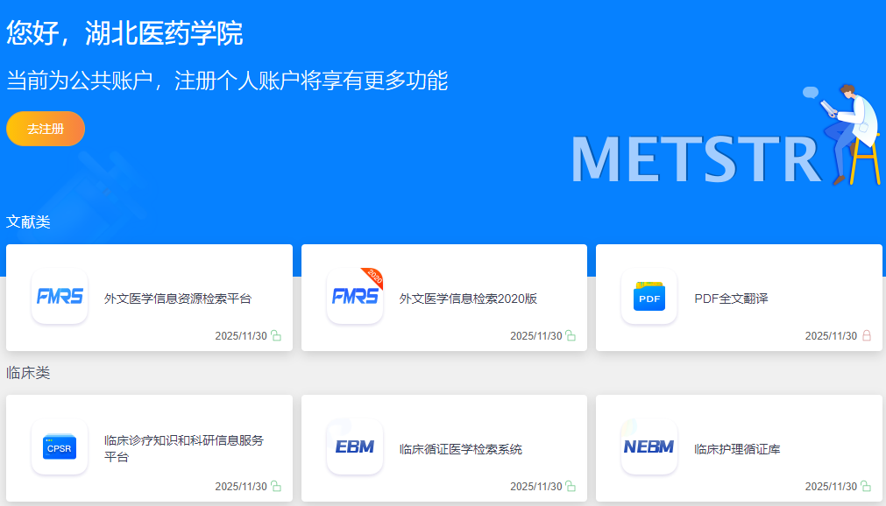
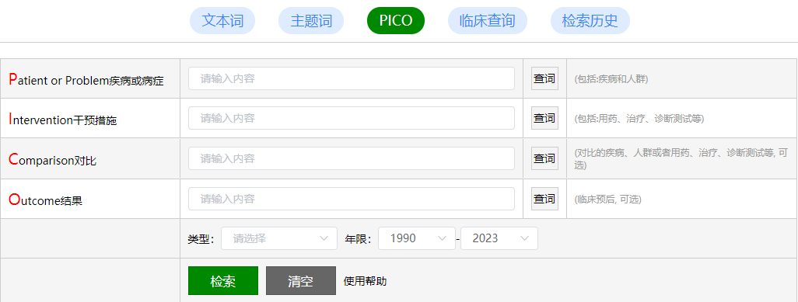
迈特思创外文医学知识服务库
集外文医学信息资源检索平台、临床诊疗知识和科研信息服务平台、临床决策循证数据库于一体，可检索“6Ｓ证据资源金字塔”每个层级的证据，可实现数据经汉化处理和中英文标准参照及中英文转换。可校内注册个人账号，校外使用。

Slide 21
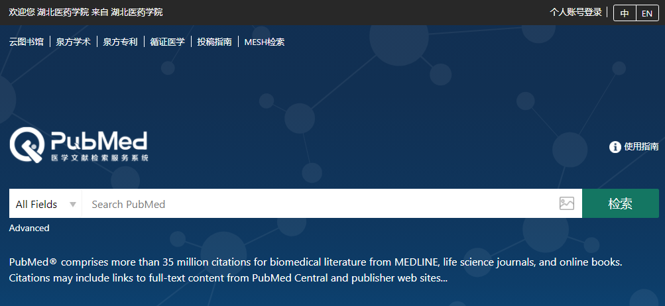
泉方本地PubMed
在美国PubMed的基础上，增加了课题跟踪、文献管理、投稿指南、基于馆际互借的文献传递服务，提供基本数据、知识图谱、共词分析等统计分析功能；支持在线申请全文，可获取90%左右的PubMed文献全文。可校内注册个人账号，校外使用。

Slide 22
第四部分 多媒体资源
赛文医学点播课堂
起点考试网
智课教育云学习服务平台
美国心理学会 PsycTherapy数据库

Slide 23
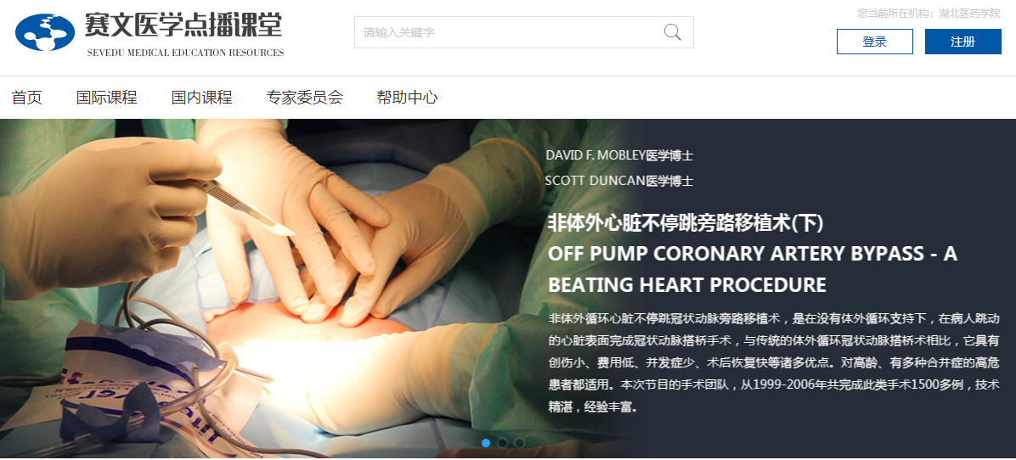
赛文医学点播课堂
包括最新的国外手术理论及示范、医学基础、医疗技术、临床诊治、临床护理等多方面。
内容分为两大系列，九个专题： 外文多媒体系列（手术大观），中文多媒体系列（名医讲坛、医与法、住院医师、医学管理、医学护理、急诊急救、艾滋病专项、医学人文）。

Slide 24
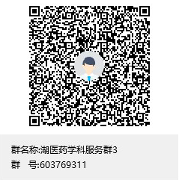
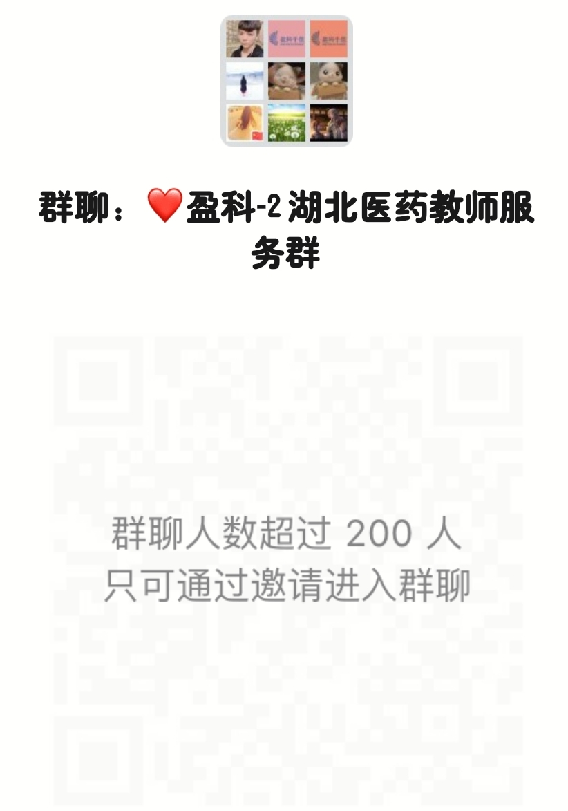
第五部分 文献传递
SinoMed文献传递群（QQ)
盈科学科服务群（微信）

